Slide 1
模块化程序设计

Slide 2
课程概述
模块化编程概念与原则
头文件设计与使用规范
多文件编译与链接

Slide 3
模块化编程概念与原则
模块
硬件模块
将计算机的某一种或几种特定功能设计成一个独立的、可以插拔的硬件部件
内存、硬盘、CPU、显卡…
软件模块
将复杂的软件系统，根据功能，拆分成一个个独立的、可以互相协作的代码块（模块）
每个模块负责一项具体的任务，对外隐藏了内部的实现细节，只留下一些“接口”供其他模块使用
函数、类、库…
Notes:
为什么要把计算机做成模块化的？
方便维修：如果电脑的内存条坏了，你不需要把整台电脑都扔掉，只需要买一根新的内存条替换掉坏的那个就行了。
方便升级：觉得电脑慢了？可以只升级CPU或增加内存。觉得游戏跑不动了？可以只升级显卡。这比为了一个部件而买一台全新的电脑要经济得多。
灵活定制：可以根据自己的需求和预算，像搭积木一样组装一台完全个性化的电脑。比如，你可以选择不装独立显卡，用集成显卡先凑合；也可以选择装一块顶级的显卡，专门用来玩大型游戏。
便于生产：厂家可以专注于生产某一种模块，比如只生产内存条，从而提高生产效率和质量。
模块化是一种将复杂系统化整为零的工程智慧，让开发大型、可靠的软件成为可能。

Slide 4
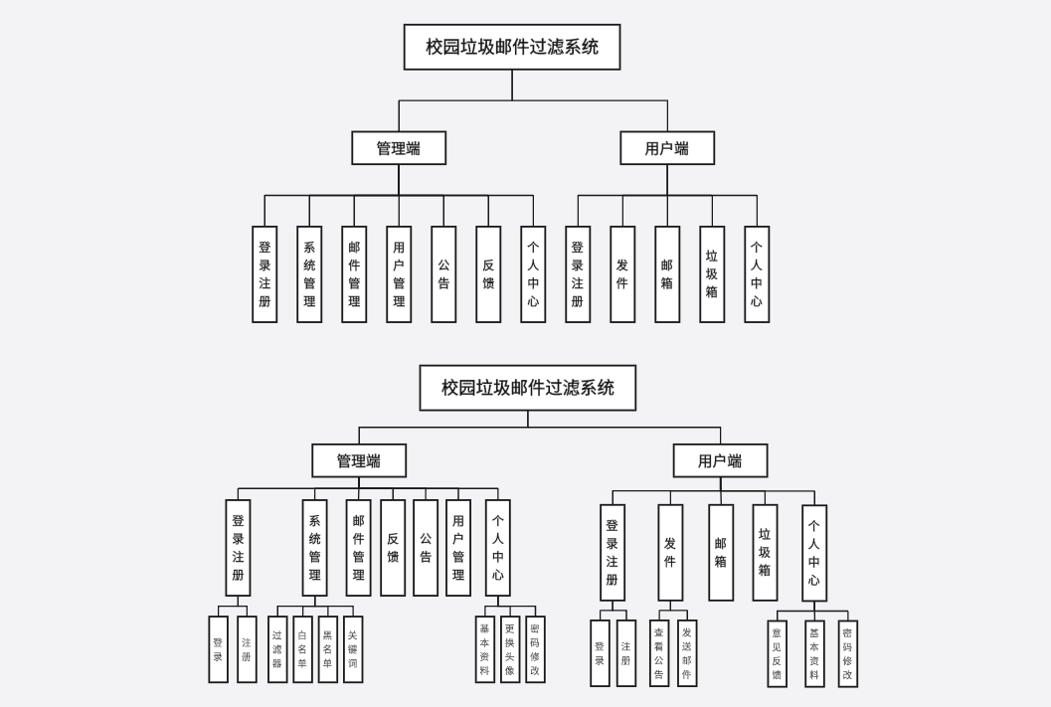
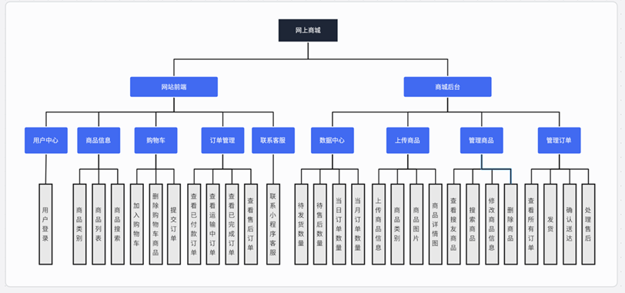
模块图

Slide 5
单文件与多文件开发
单文件
代码全在一个文件
快速原型验证
个人项目足够
多文件
代码复用
独立测试
迭代演进
避免冲突
核心问题：
如何把一个大程序拆成多个小模块
使其易维护、可复用、可测试 ？
Notes:
拆成一个个模块

Slide 6
模块化设计三原则
高内聚 (High Cohesion)
一个模块功能单一、职责明确，内部各成分（语句、函数）之间的关联程度要高，共同完成一个明确的功能。
低耦合 (Low Coupling)
模块与模块之间的相互依赖程度要低，接口简单清晰。
修改一个模块，应尽量不影响其他模块。
信息隐藏 (Information Hiding)
模块内部的具体实现细节应该被隐藏起来，只通过一个明确的接口（API） 对外提供服务。
使用者只需知道“怎么用”，无需知道“怎么实现”。

Slide 7
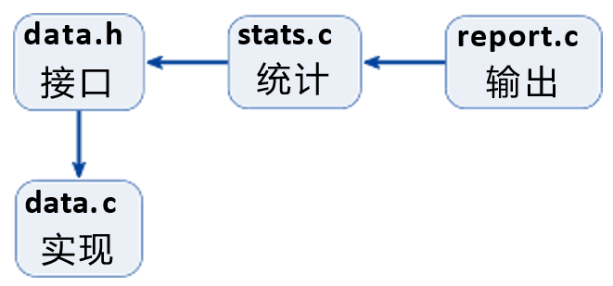
模块化设计三原则
例：成绩统计程序
高内聚：stats.c只做统计，data.c只负责读取
低耦合：stats.c只依赖data.h 接口（函数调用），不关心文件格式
信息隐藏：data.h只声明struct Data 和函数接口

Slide 8
模块边界如何定
把经常变化的东西隔离起来
配置、平台差异、算法选择、 I/O
把可复用的能力抽成模块
容器（vector/map）、字符串处理、日志、错误处理
让依赖方向“朝稳定处走”
业务依赖接口，不依赖具体实现文件
经验法则
模块对外只暴露最少必须的信息（类型名/函数/常量）
小技巧
先写.h，再写 .c：逼自己先想清楚“别人怎么用”。

Slide 9
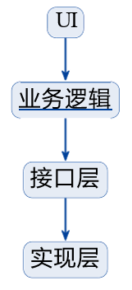
模块化设计
不好的模块化设计
改一个结构体字段，很多文件都要改
需要“到处加 include”才能编译
新增功能要改很多旧代码（回归风险高）
好的模块化设计
改动集中在少数文件
依赖链短、方向清晰
新增功能主要是“加代码”不是“改代码”

Slide 10
写 .h 之前先做接口设计
接口五问
这个模块提供什么能力 ？（最小集合）
输入/输出是什么？返回值是否足够表达错误 ？
资源/所有权怎么交接？谁负责 create/destroy ？
哪些内容必须暴露为类型？哪些可以只暴露“句柄”（不透明指针）？
依赖哪些别的模块？能不能只依赖“抽象”（前向声明/回调）？

Slide 11
问题1模块能力
这个模块提供什么能力？（最小集合）
含义：明确模块的核心功能，避免“什么都做”
例子： vector 模块只提供：创建、销毁、添加元素、获取元素、查询大小
反例：在 vector 模块里加排序、搜索等功能
这些应该是独立模块

Slide 12
问题2输入输出
输入/输出是什么？返回值是否足够表达错误？
含义：函数参数和返回值要能表达所有可能的情况
好例子： int vec_push(Vec* v, int x) 返回0成功， -1失败
坏例子： void vec_push(Vec* v, int x) 无法知道是否成功

Slide 13
问题3资源交接
资源/所有权怎么交接？谁负责 create/destroy ？
含义：明确内存由谁分配、谁释放，避免内存泄漏或重复释放
规则：谁创建谁销毁——vec_create() 创建， vec_destroy() 销毁
重要：调用方必须知道何时调用 destroy，否则会内存泄漏

Slide 14
问题4暴露内容
哪些内容必须暴露为类型？哪些可以只暴露“句柄”（不透明指针）？
含义：“句柄”就是不透明指针，调用方看不到内部结构
好处：隐藏实现细节，修改内部字段不影响调用方
例子：
typedef struct Vec Vec; ——只暴露类型名（句柄）
结构体定义放在 .c 文件里，调用方看不到
何时暴露完整类型：调用方需要栈上分配、或访问字段时

Slide 15
问题4暴露内容
什么是句柄（Handle）
用于标识和访问某个资源的间接引用
通常是一个不透明的值（比如整数、指针或对象引用），外部代码只能持有这个值，而无法直接看到或操作它所指向的内部数据结构
#include <stdio.h>
int main() {
// 获取文件句柄
FILE* fileHandle = fopen("example.txt", "r");
if (fileHandle == NULL) {
// 错误处理
return 1;
}
…
FILE* 就是一个典型的句柄
虽然被实现为指针，但内部结构（如缓冲区位置、文件描述符）对普通程序员是隐藏的
只能通过 fopen、fread、fclose 等函数来操作它。
Notes:
用于标识和访问某个资源（如内存块、对象、文件、窗口等）的间接引用，通常是一个不透明的值（比如整数、指针或对象引用）
外部代码只能持有这个值，而无法直接看到或操作它所指向的内部数据结构。
FILE* 就是句柄。你不需要知道 FILE 结构体里有什么（实际上在不同操作系统或编译器中可能完全不同），只需要知道如何使用标准函数即可。
如果库的开发者想改变文件缓冲机制，只要保持 fopen、fread 等函数的行为不变，你的代码就不需要修改。这正是“隐藏实现细节”的好处。

Slide 16
问题4暴露内容
暴露结构体
问题
▶调用方可以直接访问 v->size
▶修改字段触发大量重编译
▶难以改变内部实现
不透明指针
好处
▶ 调用方只能通过vec_size()使用
▶ 修改内部不影响 .h
▶ 可以随时优化实现
// vec.h
struct Vec {
int* data;
int size;
int capacity;
};
// vec.h
typedef struct Vec Vec;
size_t vec_size(const Vec* v);

Slide 17
问题4暴露内容
什么时候应该暴露具体类型？
值语义与栈上分配
经常被复制、比较、直接访问成员，暴露具体类型可以避免堆分配和间接访问的开销，性能更高
需要直接操作数据成员
库文件调用，调用方可能需要直接读写成员变量
需要与其他模块交换数据
交换数据是纯数据结构，
编译时依赖无法避免
调用方需要继承类或实现接口
Notes:
有些场景下，调用方需要直接操作对象的内容，或者语言/环境的限制使得句柄不太方便，这时暴露具体类型可能是合理的。
值语义与栈上分配 如果类型很小（例如一个点坐标 struct Point { int x, y; }），并且经常被复制、比较、直接访问成员，那么暴露具体类型可以避免堆分配和间接访问的开销，性能更高。
需要直接操作数据成员 某些极端性能敏感的场合（如游戏引擎的数学库），调用方可能需要直接读写成员变量，而函数调用开销不可接受。此时暴露结构体所有字段是合理的。
作为公共数据契约的一部分 当你的模块需要与其他模块交换数据，而这些数据是纯数据结构（DTO，Data Transfer Object），通常也会暴露具体类型，方便序列化、反序列化。例如JSON解析后的对象。
编译时依赖无法避免 在某些静态语言中，如果调用方需要继承你的类或实现你的接口，就必须知道类型定义（比如C++的基类必须完全定义）。但这仍然可以通过接口（抽象类）来部分隐藏实现。

Slide 18
问题4暴露内容
什么时候应该使用句柄（不透明指针）？
模块内部实现可能频繁变化
数据库连接池、网络会话、复杂的数据结构（红黑树、哈希表）。使用句柄，可以替换内部算法或存储方式
需要限制调用方对内部状态的直接操作
强制调用方通过提供的API操作对象，可以确保数据完整性
跨语言或跨平台编程
屏蔽不同语言/平台的实现差异
Notes:
句柄特别适合用于隐藏实现细节、降低耦合、实现跨语言边界。
API的全称是应用程序编程接口（Application Programming Interface）
模块内部实现可能频繁变化 比如数据库连接池、网络会话、复杂的数据结构（红黑树、哈希表）。使用句柄，你可以随时替换内部算法或存储方式，而调用方完全无感。
希望限制调用方对内部状态的直接操作 句柄强制调用方通过你提供的API来操作对象，可以确保数据完整性（例如永远处于有效状态）。就像C语言中的 FILE*，你只能通过 fread/fwrite 等函数读写，无法直接篡改文件句柄的内部指针。
跨语言或跨平台编程 例如Windows的 HWND（窗口句柄）、HANDLE，或者Java通过JNI调用C++库时返回的 long 型指针。这些句柄屏蔽了不同语言/平台的实现差异。

Slide 19
问题4暴露内容
 | 暴露具体类型 | 使用句柄
优点 | 直接访问，无间接开销；适合简单数据结构；方便调试 | 隐藏实现；降低耦合；增强模块独立性；支持二进制兼容
缺点 | 任何内部改动都可能导致调用方重新编译/修改；破坏封装 | 增加一层间接（可能影响性能）；需要额外API管理生命周期；调试需要符号信息
最佳实践 | 在公开的API边界上，优先使用句柄（或抽象接口）；在模块内部实现中，可以自由使用具体类型。这也是“开闭原则”和“依赖倒置原则”的体现。
Notes:
句柄是信息隐藏的有力工具，它让“接口与实现分离”成为可能。具体选择暴露类型还是句柄，取决于对性能、灵活性、稳定性和封装需求的综合权衡。在大型软件设计中，“倾向于隐藏实现细节” 是一条黄金法则，因此句柄（或类似的抽象）往往是更安全、更优雅的选择。

Slide 20
问题5依赖关系
依赖哪些别的模块？能不能只依赖“抽象”（前向声明/回调）？
含义：减少模块间的直接依赖，提高灵活性
前向声明：只用指针时，不需要 #include 完整定义
回调：用函数指针代替直接调用，调用方提供具体实现
好处：降低耦合，模块更容易独立编译和测试

Slide 21
前向声明
// 在头文件 widget.h 中
struct Widget; // 前向声明：Widget 是一个结构体类型，但不知道成员
// 使用指针操作，因为指针大小已知
void widget_process(struct Widget* w);
---------------------------------------------------------------------------------------
// 在源文件 widget.c 中真正定义
struct Widget {
int id;
char name[32];
// ... 其他成员
};
外部代码只能通过 widget_process 函数操作 struct Widget*，无法直接访问成员，达到了信息隐藏

Slide 22
前向声明
为什么需要前向声明
解决相互依赖
当两个模块互相引用时，必须有前向声明才能编译通过
隐藏实现
头文件中，只给出类型的前向声明，定义放源文件，外部无法看到内部细节，只能通过函数操作该类型（对应之前讨论的“句柄”模式）
减少编译依赖
头文件只需要知道某个类型存在（比如作为指针参数），不需要知道其大小或成员
用前向声明代替包含完整的定义，避免不必要的重新编译
Notes:
在真正定义某个类型或函数之前，先告诉编译器它的名字和基本形式（比如它是一个结构体、一个函数等），让编译器知道这个符号存在，但具体的细节（结构体成员、函数体）稍后或别处再提供

Slide 23
前向声明的限制
当编译器需要知道结构体大小时，必须有完整的定义
可以使用前向声明
指针大小固定（通常 8 字节），编译器不需要知道 Vec 的完整结构
必须include完整定义
编译器需要知道 Vec 的大小和字段布局
// 需要知道大小
void process(Vec v); // 错误！
struct Data {
Vec vec; // 错误！
};
int size = sizeof(Vec); // 错误！ v->data[0] = 1; // 错误！
// 只用指针
typedef struct Vec Vec;
void process(Vec* v);
struct Data {
Vec* vec;
};

Slide 24
回调
#include <stdio.h>
// 定义回调函数类型
typedef void (*EventHandler)(int eventCode);
// 一个函数，接受回调作为参数
void simulateEvent(EventHandler callback) {
printf("模拟事件发生...\n");
callback(42); // 调用回调，传入事件码
}
// 实际的事件处理函数
void myHandler(int code) {
printf("事件处理：收到代码 %d\n", code);
}
int main() {
simulateEvent(myHandler); // 传递回调
return 0;
}
Notes:
回调是一种编程机制，通常通过函数指针实现
回调是一种“反向调用”机制：调用者不是直接调用被调用者，而是把控制权暂时交给对方，对方完成某些操作后再回过头来调用你提供的代码。

Slide 25
回调
回调（Callback）
一段可执行的代码（通常是函数或方法）作为参数传递给另一个函数或模块，以便在将来某个时刻被调用
为什么需要回调
实现异步处理
提高灵活性
事件驱动编程
Notes:
回调是一种“反向调用”机制：调用者不是直接调用被调用者，而是把控制权暂时交给对方，对方完成某些操作后再回过头来调用你提供的代码。
实现异步处理：例如，发起网络请求后，你提供一个回调函数，当数据到达时系统调用它。
提高灵活性：算法框架可以定义好流程，而具体的操作步骤通过回调由用户定制（例如排序函数的比较函数）。
事件驱动编程：GUI 编程中，按钮点击、鼠标移动等事件触发相应的回调函数。

Slide 26
前向声明与回调
 | 前向声明 | 回调
核心作用 | 提前告知编译器某个类型/函数存在，允许引用而不需完整定义 | 将可执行代码作为参数传递，实现反向调用和定制行为
目的 | 解决依赖、隐藏实现、减少编译耦合 | 解耦调用者与被调用者，增强灵活性
常见场景 | 句柄类型声明、相互递归的结构体、接口头文件设计 | 事件处理、异步操作、算法定制（如排序比较器）

Slide 27
课程概述
模块化编程概念与原则
头文件设计与使用规范
多文件编译与链接

Slide 28
思考题
如果把所有结构体细节都放到.h，会发生什么？

Slide 29
思考题
如果把所有结构体细节都放到.h，会发生什么？
封装性破坏
编译依赖爆炸，构建变慢
兼容性丧失
安全风险
…
Notes:
1. 封装被彻底破坏
任何代码都可以随意访问和修改结构体成员，不再需要通过你提供的函数接口。
一旦出现问题，很难定位是哪个模块非法修改了内部数据
2. 编译依赖爆炸，构建变慢
只要结构体有任何改动（哪怕只是增加一个注释、调整成员顺序），所有包含该头文件的源文件都必须重新编译。
在大型项目中，一个公共头文件可能被成百上千个文件包含，导致一次微小改动就需要数十分钟甚至数小时的重新构建，严重拖慢开发效率
3. 二进制兼容性丧失
如果你开发的是库（如动态链接库 .dll/.so），暴露结构体细节意味着库的版本与客户端代码紧密耦合。
当你更新库并修改了结构体大小或成员布局，客户端必须重新编译才能使用新版本，否则可能导致内存错乱、崩溃。这违背了“接口稳定”的原则。
4. 安全风险
敏感信息（如密码缓冲区、内部句柄值）可能被外部随意读取，增加攻击面。

Slide 30
为什么修改头文件结构体导致重新编译？
场景：结构体定义在头文件中
有 3 个文件包含了这个头文件
当修改结构体字段时 （比如把 int size 改成 size_t size）会如何？
// vec.h（暴露了结构体细节） struct Vec { int* data; int size; // 假设我们要修改这个字段 int capacity; };
// a.c b.c c,c都包含了 vec.h #include "vec.h"

Slide 31
为什么修改头文件结构体导致重新编译？
原因分析
预处理机制
#include是文本替换，头文件内容被“复制”到每个包含它的 .c 文件中
依赖传播
如果 vec.h 被 a.c, b.c, c.c 包含，修改 vec.h 会导致这 3 个文件都需要重新编译
时间戳检查
Make等构建工具会检查文件修改时间，发现 .h 更新后会重新编译所有依赖它的.c

Slide 32
对比：使用不透明指针
改进方案：使用不透明指针（Opaque Pointer）
好处：修改 vec.c 中的结构体字段， vec.h 不变
// vec.h（只暴露类型名）
typedef struct Vec Vec; //前向声明， 不暴露细节
Vec* vec_create(void);
void vec_destroy(Vec* v);
---------------------------------------------------------------------
// vec.c（结构体定义放在这里）
struct Vec {
int* data;
size_t size; // 修改这里不影响 vec.h
size_t capacity; };

Slide 33
如何减少重新编译
使用前向声明 + 不透明指针
减少头文件中的include
信息隐藏
实现细节放到.c，只在.h中暴露必要的接口
合理组织模块
避免大而全的头文件

Slide 34
推荐的头文件组织
规则
▶ include/：只放稳定接口
▶ src/internal/：实现细节可以随时改
▶ 公共头文件不 include 私有头
收益
▶ 依赖方向清晰
▶ 更易信息隐藏
▶ 编译更快（减少include）
Project/
include/ #对外API（安装/发布）
vec.h
logger.h
src/ #实现
vec.c
logger.c
internal/ #私有头（仅src内部使用）
vec_impl.h
tests/ #测试/示例（可选）
test_vec.c

Slide 35
头文件模板
// vec.h（公共接口）
#ifndef VEC_H
#define VEC_H
#include <stddef.h> // 只include自己真的需要的
typedef struct Vec Vec; // 不透明指针：隐藏实现细节
Vec* vec_create(void);
void vec_destroy(Vec* v);
int vec_push(Vec* v, int x); // 返回错误码
size_t vec_size(const Vec* v);
#endif // VEC_H
#ifndef/#define： 包含保护，防止头文件被重复包含导致重复定义

Slide 36
.h与.c职责边界
.h文件：对外接口
▶ 类型定义（typedef, struct）
▶ 宏常量（ #define）
▶ 函数声明
▶ 必要的注释说明
.c文件：内部实现细节
▶ 私有函数
▶ 私有数据
▶ 算法与优化
▶ 内部实现
只暴露 ” 用得上的声明 ” ，不暴露 ” 能暴露的一切 ”

Slide 37
头文件设计原则
包含保护
#ifndef/#define/#endif 或 #pragma once
自洽
依赖最小化
禁止循环包含
避免变量定义
避免函数实现
模块合理命名
…

Slide 38
自洽
一个头文件是自洽（Self-Contained）的，说明：
它独自被#include时能够编译通过，不依赖其他头文件被提前包含
它显式地包含了直接使用的所有类型、宏、函数的声明

Slide 39
自洽
一个头文件是自洽（Self-Contained）的，说明：
它独自被#include时能够编译通过，不依赖其他头文件被提前包含
它显式地包含了直接使用的所有类型、宏、函数的声明
反例：隐式依赖
// vec.h
void vec_add(Vector* v, size_t n); // 使用了 size_t，但没有包含 <stddef.h>
若某个.c文件
#include "vec.h" // 编译错误！size_t 未定义
必须改为
#include <stddef.h>
#include "vec.h" // 正确，但依赖包含顺序
“必须先包含 A 才能包含 B”的依赖就是不自洽

Slide 40
自洽
自洽（Self-Contained）重要性
避免隐式顺序约束
使用者无需记住头文件的包含顺序，降低出错概率。
提高可维护性
修改头文件时，不会因为依赖关系隐藏而破坏现有代码。
简化代码审查和重构
每个头文件都是独立的单元，易于理解和测试

Slide 41
自洽
一个头文件是自洽（Self-Contained）的，说明：
它独自被#include时能够编译通过，不依赖其他头文件被提前包含
它显式地包含了直接使用的所有类型、宏、函数的声明
自洽性测试
写一个简单的测试文件 test_vec.c：
#include "vec.h" // 仅包含这一行
如果能编译通过，说明头文件是自洽的
自洽的头文件 = 独立、可靠、易用的接口
Notes:
自洽是模块化设计的基本要求，也是“朝稳定处走”的具体体现——依赖明确，变化可控。

Slide 42
依赖最小化
采用前向声明等方式，减少依赖
只声明类型名，不包含完整定义
减少依赖，只用指针时不需要#include
// a.h
typedef struct A A; // 前向声明
typedef struct B B; // 前向声明
void a_do_something(A* a, B* b); // 只使用指针，不需要完整定义

Slide 43
禁止循环包含
循环包含
头文件 A 直接或间接地包含了头文件 B，而头文件 B 又直接或间接地包含了头文件 A
循环包含的问题
编译错误
设计耦合
难以维护
// a.h
#include "b.h"
// b.h
#include "a.h"
Notes:
循环包含的后果
编译错误：即使有头文件保护（Include Guards），循环包含仍会导致类型定义顺序问题——编译器在展开一个头文件时，另一个头文件中的类型可能尚未定义，从而导致“未知类型名”等错误。
设计耦合：循环包含通常意味着模块之间存在不合理的双向依赖，破坏了模块的独立性。
难以维护：修改其中一个头文件可能波及另一个，且依赖关系复杂，难以理解

Slide 44
为什么头文件保护（#ifndef）不能解决循环包含？
头文件保护可以防止同一个头文件被重复包含，但无法打破循环依赖的逻辑
// a.h
#ifndef A_H
#define A_H
#include "b.h"
typedef struct A { B* b; } A;
#endif
// b.h
#ifndef B_H
#define B_H
#include "a.h"
typedef struct B { A* a; } B;
#endif
当编译 a.c 包含 a.h 时，会发生什么？
Notes:
当编译 a.c 包含 a.h 时：
a.h 第一次被包含，定义 A_H。
a.h 包含 b.h，此时 B_H 未定义，进入 b.h。
b.h 包含 a.h，但 A_H 已定义，a.h 内容被跳过。
回到 b.h，此时试图定义 struct B { A* a; }，但 A 类型尚未完整定义（因为 a.h 被跳过了）——编译错误！

Slide 45
如何避免循环包含
使用前向声明（Forward Declaration）代替包含
将互相依赖的类型放到同一个头文件中
检查循环包含的工具
头文件依赖检查软件（如include-graph等）
使用#pragma once
不能解决设计上的循环
可以防止同一文件多次包含，配合前向声明使用更简洁
Notes:
总结
循环包含是设计缺陷的信号，应通过重构模块边界、使用前向声明或合并类型来解决。
保持头文件依赖清晰、单向，是模块化设计的基石。

Slide 46
#pragma once工作原理
预处理器处理到#pragma once时，它会记录当前文件的唯一标识。当后续再次遇到#include指向同一个文件时，预处理器会检查该文件是否已经在列表中：
如果已经在列表中，则完全跳过该文件的内容
如果不在列表，则正常展开文件内容，并将其加入列表
不依赖宏定义
传统的头文件保护（#ifndef）需要手动定义一个宏，并检查该宏是否存在
#pragma once 是编译器直接提供的机制，不需要程序员操心宏名的唯一性
Notes:
#pragma once 是一个非标准但被大多数主流编译器（GCC、Clang、MSVC 等）支持的预处理指令，它的作用是确保当前头文件在同一个编译单元（通常是一个 .c/.cpp 文件）中只被包含一次。

Slide 47
#pragma once工作原理
// example.h
#pragma once // 只出现一次，无需额外宏
struct Example {
int value;
};
Notes:
即使 example.h 在同一个 .c 文件中被多次 #include，也只会被展开一次。
基于文件路径的识别：如果同一个文件通过符号链接或复制出现在不同路径，某些编译器可能无法识别它们是同一个文件，从而可能导致重复包含（但实际工程中极少遇到）
#pragma once 通过编译器内部机制跟踪文件包含状态，提供了一种简洁、高效的方式来防止头文件被多次包含，是现代 C/C++ 编程中广泛采用的做法。

Slide 48
避免变量定义
除非static const或extern声明
static变量具有内部链接，即只在定义它的编译单元（当前 .c 文件及其直接或间接包含的头文件）内可见
extern声明变量而不定义，告诉编译器变量在别处定义
// counter.h
extern int g_count; // 只是声明，不分配内存
// counter.c
int g_count = 0; // 真正的定义，分配内存
Notes:
如果 a.h 中定义了一个 static 变量 xx，例如：
c
// a.h static int xx = 10;
那么，当 b.c 通过 #include "a.h" 包含该头文件后，b.c 中确实可以使用 xx，因为头文件的内容被展开到了 b.c 中，相当于在 b.c 的开头定义了一个 static int xx = 10;。
但是，这里有一个非常重要的点：这个 xx 是 b.c 私有的、独立的一份拷贝。如果还有另一个文件 a.c 也包含了 a.h，那么 a.c 中也会有自己的 static int xx，与 b.c 中的 xx 互不相干。它们彼此独立，占用不同的内存，修改其中任何一个都不会影响另一个。

Slide 49
避免函数实现
当头文件被多个 .c 文件包含时，导致多重定义
链接时，链接器发现多个相同的符号，会报“重复定义”错误
编译时间增加
代码膨胀
破坏封装
Notes:
代码膨胀 如果使用 static 或 inline 勉强避免链接错误，每个包含头文件的源文件仍会生成该函数的独立副本（即使是相同代码），导致可执行文件体积增大，指令缓存利用率下降。

Slide 50
避免函数实现
场景 ：util.h 中定义了函数 add，两个 .c 文件都包含了它
文件结构
# util.h
int add(int a, int b) {
return a + b;
}
# main.c
#include "util.h"
int main() { return add(1,2); }
# test.c
#include "util.h"
void test () { add(3,4); }
编译过程
# 编译 main.c
gcc -c main.c → main.o
main.o 包含 add 的定义
# 编译 test.c
gcc -c test .c → test .o
test .o 也包含 add 的定义
# 链接
gcc main.o test .o -o app
错误！链接器发现 add 被定义了2次 → multiple definition of 'add '

Slide 51
模块合理命名
避免不通模块的函数名冲突（C语言没有命名空间）
同一模块的所有函数用统一前缀（如 vec_*、 logger_*）
例：
vec_create()
vec_push()
vec_size()

Slide 52
头文件常见警告和错误
Error：编译/链接失败，无法生成可执行文件
Warning：可能有问题，但仍能编译成功
Error （编译/链接期错误）
▶ multiple definition of ...
阶段：链接期
结果：无法生成可执行文件
▶ undefined reference to ...
阶段：链接期
结果：找不到某个符号的具体定义，无法生成可执行文件
▶ unknown type name 'X’
阶段：编译期
结果：从未见过 X 的定义或声明，无法生成.o
Warning（警告）
▶ unused variable
阶段：编译期
结果：可以编译，但提示有未使用的变量
▶ format specifies type 'int' but the argument has type 'long’
阶段：编译期
结果：可以编译，但提示有类型不匹配的变量
Notes:
undefined reference to ...
链接阶段错误，发生在编译成功之后，链接器将多个目标文件（.o/.obj）合并成可执行文件时。
意思是：链接器找不到某个符号（函数、全局变量等）的具体定义，尽管它在某个地方被声明或使用。
// test.c
void func(); // 声明，但没有定义
int main()
{ func(); // 使用 return 0; }
unknown type name ‘X’
编译阶段错误，发生在编译器解析代码时。
意思是：在当前位置，编译器遇到了一个类型名 X，但从未见过 X 的定义或声明。

Slide 53
头文件常见警告和错误
multiple definition of ...
同名定义出现在多个翻译单元
常见原因：在 .h 写了变量/函数定义
undefined reference to ...
声明存在但实现没参与链接
常见原因：漏编译某个 .c / 库链接顺序不对
include循环
A 包含 B ， B 又包含 A
解决方法：用前向声明 / 抽公共层
Notes:
翻译单元 = .c 文件 + 所有 #include 展开的内容

Slide 54
头文件常见警告和错误
预处理： #include 是文本替换
▶ 头文件内容会被“复制粘贴”进每个 .c
▶ 所以：循环包含、宏污染、头文件变 “胖”都会产生连锁效应
编译：每个 .c 都是独立翻译单元
▶ 每个 .c 单独编译成 .o
▶ 如果头文件里放了“定义”，每个 .o 都会各自带一份
▶ 链接时就会出现 multiple definition

Slide 55
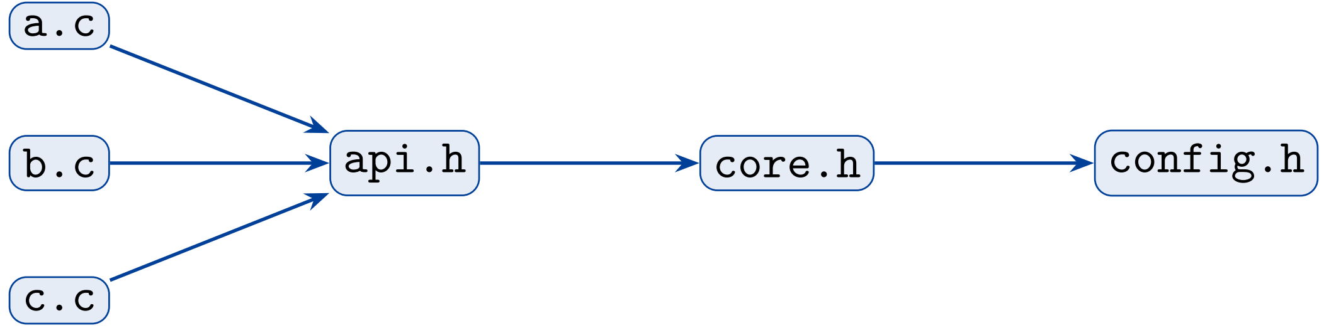
重编译风暴的消除
#include 是文本替换，会带来传递依赖
头文件越 “胖”，重编译范围越大
头文件规范（前向声明/最小包含）能显著减少耦合
Notes:
再回头来看

Slide 56
重编译风暴的消除
场景：修改了 config.h
依赖链条
# 文件包含关系
a.c includes api.h
api.h includes core.h
core.h includes config.h
# 传递依赖
a.c → api.h → core.h → config.h
解释：
▶ a.c 包含 api.h
▶ api.h 包含 core.h
▶ core h 包含 config h
▶ 所以 a.c 间接依赖 config.h
重编译过程
# 修改 config.h 后
1. config.h 时间戳更新
2. core.h 依赖 config.h → 重编译
3. api.h 依赖 core.h → 重编译
4. a.c, b.c, c.c 依赖api.h →全部重编译！
结果：
▶ 修改 1 个文件（config.h）
▶ 触发 3 个.c 文件重编译
▶ 这就是 ” 重编译风暴 ”！

Slide 57
重编译风暴的消除
核心思想： 减少头文件依赖，使用前向声明
不好的做法
// api.h（暴露太多）
#include "core.h" // 完整包含
#include "config.h"
#include "logger.h"
#include "utils.h"
typedef struct Data {
CoreType core; // 需要完整定义
} Data;
问题：
▶包含了 4 个头文件
好的做法
// api.h（最小包含）
#include <stddef.h> // 只包含必需的
// 前向声明， 不包含头文件
typedef struct CoreType CoreType;
typedef struct Data {
CoreType* core; // 只用指针
} Data;
好处：
▶只包含 1 个标准库头文件

Slide 58
课程概述
模块化编程概念与原则
头文件设计与使用规范
多文件编译与链接

Slide 59
什么是makefile
Small programs single file
项目规模不断增大
Many lines of code
Multiple components
More than one programmer
项目规模增大，带来的问题
长文件难于管理
每次修改均需要长时间编译
多开发人员无法同时修改同一文件

Slide 60
什么是makefile
解决办法
将工程拆分到多个源文件
目标
对模块进行良好切分
缩短编译时间，仅对修改的部分进行重新编译
易于维护项目结构
依赖和创建

Slide 61
什么是makefile
办法采用makefile
使用make命令和makefile工具
理顺各个源文件之间纷繁复杂的相互关系

Slide 62
makefile安装
Centos
sudo yum -y install gcc automake autoconf libtool make
sudo yum install gcc gcc-c++
Ubuntu
sudo apt-get update
sudo apt-get install make

Slide 63
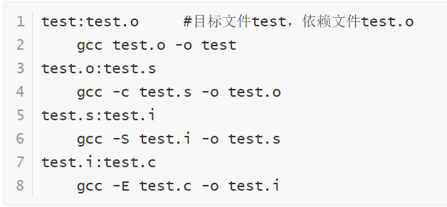
Makefile基础
显示规则
目标文件 : 依赖文件
原则上第一个文件就是最终的文件
缩进必须TAB键（必须的，不可省略）
假设单文件 test.c 编译
采用递归方式书写
使用make命令自动编译出
目标文件test
#表示注释
Notes:
单个文件，可以使用gcc/g++工具进行编译，但是对于规模较大的工程，比如编译实验还是采用makefile方式更为方便。
Makefile文件有几个基本规则。第一个是显示规则，一般书写为目标文件冒号依赖文件。。。。
第一行冒号前为目标，冒号后为依赖文件；第二行必须由一个Tab键起首，后接命令；目标是必须的，不可省略
例如假设进行单文件test.c编译。
使用make命令自动编译出目标文件test

Slide 64
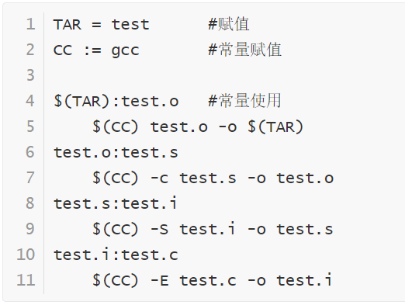
Makefile基础
变量
变量一般定义在文件头部
使用$(变量名)表示变量
符号 | 含义
= | 赋值
+= | 增加赋值
:= | 常量赋值
Notes:
第二个是变量，对于变量的定义一般在文件的头部，使用$(变量名)表示变量

Slide 65
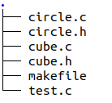
Makefile基础
多文件编译
示例circle.c circle.h cube.c cube.h test.c编译
Notes:
第三个是多文件编译
示例circle.c circle.h、cube.c cube.h、test.c编译
直接从c程序，编译到目标文件

Slide 66
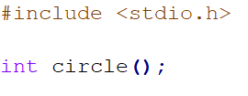
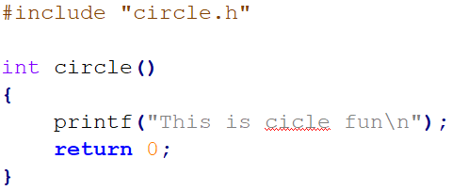

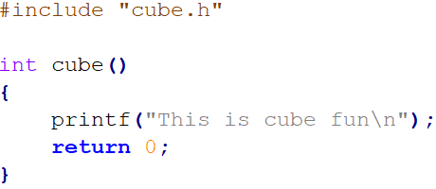
Makefile基础
多文件编译
示例circle.c circle.h cube.c cube.h test.c编译
circle.c
circle.h
cube.c
cube.h
Notes:
第三个是多文件编译
示例circle.c circle.h、cube.c cube.h、test.c编译
直接从c程序，编译到目标文件

Slide 67
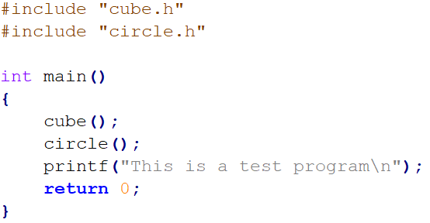
Makefile基础
多文件编译
示例circle.c circle.h cube.c cube.h test.c编译
test.c
Notes:
第三个是多文件编译
示例circle.c circle.h、cube.c cube.h、test.c编译
直接从c程序，编译到目标文件

Slide 68
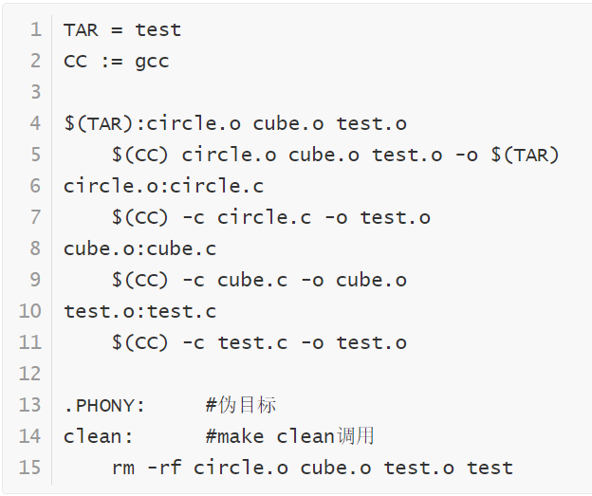
Makefile基础
多文件编译
示例circle.c
circle.h
cube.c
cube.h
test.c编译
Notes:
第三个是多文件编译
示例circle.c circle.h、cube.c cube.h、test.c编译
直接从c程序，编译到目标文件

Slide 69
Makefile基础-通配符
通配符 | 含义
% | 模式字符，用来通配任意个字符
$@ | 目标文件名。多目标模式规则中，它代表的是触发规则被执行的文件名
$% | 当目标文件是一个静态库文件时，代表静态库的一个成员名
$< | 第一个依赖的文件名
$? | 所有比目标文件更新的依赖文件列表
$^ | 代表的是所有依赖文件列表
$+ | 保留了依赖文件中重复出现的文件。主要用在程序链接时库的交叉引用场合
通配符

Slide 70
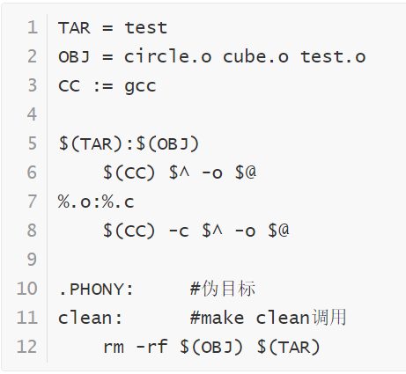
Makefile基础-通配符
make clean 清除
通配符 $@ $^
Notes:
采用通配符对于makefile文件还可以进行简化。
$@目标文件名。多目标模式规则中，它代表的是触发规则被执行的文件名
$^代表的是所有依赖文件列表

Slide 71
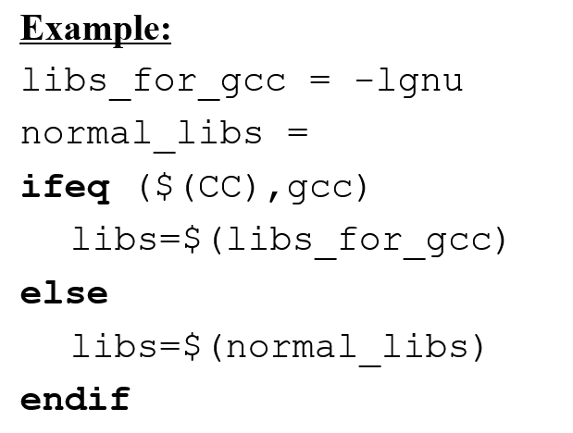
Makefile基础
条件判断
If ifeq ifneq ifdef ifndf
以endif结尾
复杂条件判断使用elif和else

Slide 72
Makefile工作
Make命令工作顺序
make在当前目录下寻找“Makefile”或“makefile”文件
若找到，查找文件中的第一个目标文件.o
若目标文件不存在，根据依赖关系查找.s文件
若.s文件不存在，根据依赖关系查找.i文件
若.i文件不存在，根据依赖关系查找.c文件
若.c文件一定存在，于是按顺序依次生成.i、.s、.o文件，再去执行

Slide 73
什么是CMake
不同平台编译所使用的Makefile标准、格式不同
CMake编写一种与平台无关的文件来指导整个编译流程，根据目标平台生成所需要的Makefile和工程文件
CMake具有最小的依赖性，只需要在工作系统上安装编译器即可

Slide 74
Cmake工作的流程
在linux平台下使用CMake生成Makefile并编译的流程如下：
编写CMake配置文件CMakeLists.txt
执行命令 cmake PATH 或者 ccmake PATH 生成 Makefile（ccmake 和 cmake 的区别在于前者提供了一个交互式的界面）。其中， PATH是CMakeLists.txt 所在的目录
使用 make 命令进行编译

Slide 75
CMake安装
Windows可以去cmake官下载安装包来进行安装(https://cmake.org/download/)
Ubuntu系统上可以使用包管理工具apt（或apt-get）进行安装
sudo apt install cmake
指定版本的cmake，可以手动下载源码编译/二进制安装包

Slide 76
推荐的CMake学习资料
https://cmake.org/cmake/help/latest/guide/tutorial/index.html
https://www.zhihu.com/search?type=content&q=cmake
https://cliutils.gitlab.io/modern-cmake/
https://modern-cmake-cn.github.io/Modern-CMake-zh_CN/

Slide 77
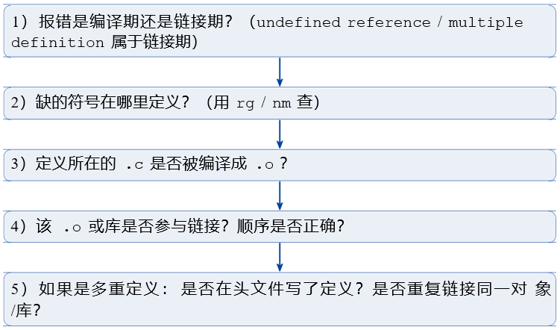
多文件编译错误排查

Slide 78
多文件编译错误排查
错误信息 | 常见原因 | 优先排查
undefined reference | 漏编译/漏链接；库顺序错误；声明与定义不一致 | 目标文件是否参与链接； -L/-l是否正确； 符号名是否拼写一致
multiple definition | 在头文件放了定义； 同名全局变量/函数重复定义 | 是否把变量定义写进 .h； 是否缺少 extern； 是否重复链接了同一对象文件

Slide 79
目标文件内容
部分 | 含义
.text | 机器指令（函数代码）
.data | 已初始化的全局/静态变量
.bss | 未初始化的全局/静态变量（占位，不占文件体积）
符号表 | “我提供哪些符号 / 我还缺哪些符号”
链接器做的事
把多个 .o 拼起来： 符号解析 + 地址重定位
Notes:
nm -u 快速找出目标文件中缺少哪些符号。
rg 在源码中定位符号的定义位置。
结合两者，可以迅速判断是忘记编译某个源文件、忘记链接库，还是定义本身不存在。
这两个工具是排查链接问题的黄金搭档。

Slide 80
多文件编译错误排查
现象
undefined reference to ...
nm 列出目标文件（.o 文件、静态库 .a、可执行文件）的符号表，每个符号前有一个字母表示其类型
Notes:
遇到链接错误 undefined reference to '...' 时，意味着链接器在所有目标文件和库中都找不到该符号的定义。这时，nm（查看目标文件的符号表）和 rg（ripgrep，快速搜索源码）是定位问题的利器。

Slide 81
多文件编译错误排查例子-nm
1.1 编译 vs 链接（为什么会有 undefined reference）
编译（compile）：把每个 .c 单独翻译成目标文件 .o。
这个阶段只需要知道函数“长什么样”（声明），不需要看到函数“怎么实现”（定义）。
链接（link）：把多个 .o（以及库 .a/.so）合并成一个可执行文件。
这个阶段必须把每一个“被引用的外部符号”都找到对应的实现。
如果在 main.c 里调用了 vec_create()，但链接时忘记把实现它的 vec.o（或库）加进去，链接器就会报：
undefined reference to 'vec_create'

Slide 82
多文件编译错误排查例子-nm
1.2 什么是“符号（symbol）”
在目标文件/库中，函数名、全局变量名等都会变成符号记录在符号表里。
链接器工作的核心就是：把引用符号和定义符号配对。

Slide 83
多文件编译错误排查例子-nm
例子
工程结构是：
main.c：调用 vec_* 函数
vec.c：实现 vec_* 函数
vec.h：对外提供声明（接口），并且用了 opaque pointer（隐藏结构体字段）
所以：
main.o 里会出现 U vec_create / U vec_push ...
vec.o 里会出现 T vec_create / T vec_push ...

Slide 84
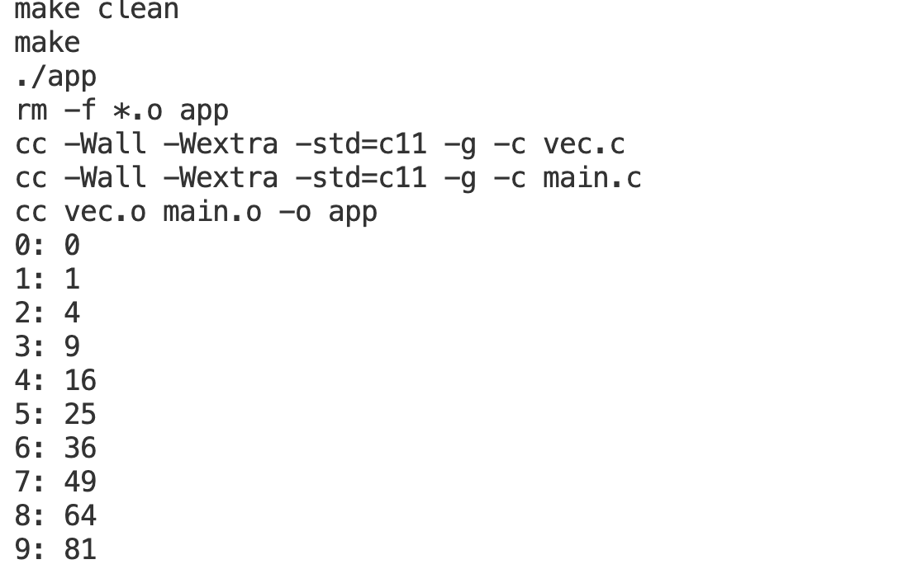
多文件编译错误排查例子-nm
3.1 正常情况：能编译能运行
make clean
make
./app

Slide 85
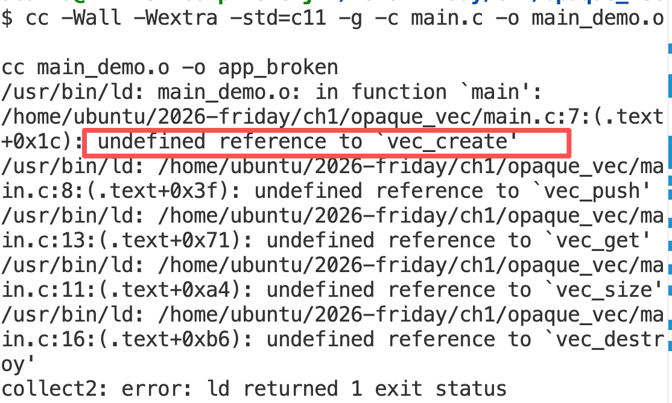
多文件编译错误排查例子-nm
3.2 故意制造错误：漏链接 vec.o → undefined reference
gcc -Wall -Wextra -std=c11 -g -c main.c -o main_demo.o
gcc main_demo.o -o app_broken

Slide 86
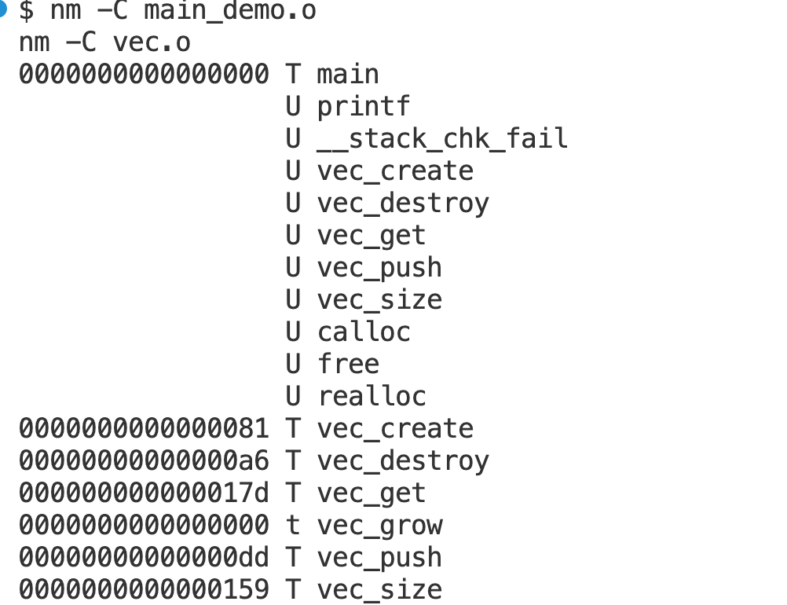
多文件编译错误排查例子-nm
3.3 用 nm 定位：谁引用、谁定义

Slide 87
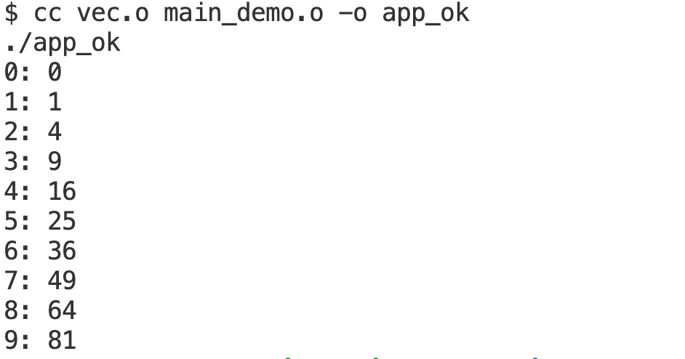
多文件编译错误排查例子-nm
3.4 正确修复：把 vec.o 链接进去

Slide 88
多文件编译错误排查
现象
undefined reference to ...
rg（ripgrep）是超快的代码搜索工具，用来在源码目录中查找符号的定义或引用
相当于 “更现代、更好用、更快的 grep -R”，专门为代码仓库搜索优化。
rg 是“为代码仓库量身定制的 grep”。

Slide 89
多文件编译错误排查-rg
rg 在排查 undefined reference 里扮演什么角色
undefined reference to X 是链接阶段错误，本质在于：
某个文件 引用了符号 X（调用了函数/用了全局变量）
但在链接进去的 .o/.a 里 没找到符号 X 的定义
这时 rg 就非常适合做两件事：
找引用点：哪里写了 X(...) 或使用了 X
找定义点：哪里有 X(...) { ... } 或全局变量定义
然后回到链接命令/Makefile：确认“定义所在的文件/库”有没有被链接进去。

Slide 90
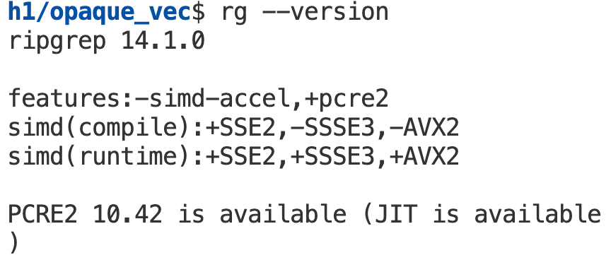
多文件编译错误排查-rg
1) 环境确认：rg 已安装

Slide 91
多文件编译错误排查-rg
2) 第一步：复现 undefined reference（故意漏链接）
2.1 先正常编译（可选，用来对照）
make clean
make
./app
2.2 故意漏链接 vec.o
gcc -Wall -Wextra -std=c11 -g -c main.c -o main_demo.o
gcc main_demo.o -o app_broken

Slide 92
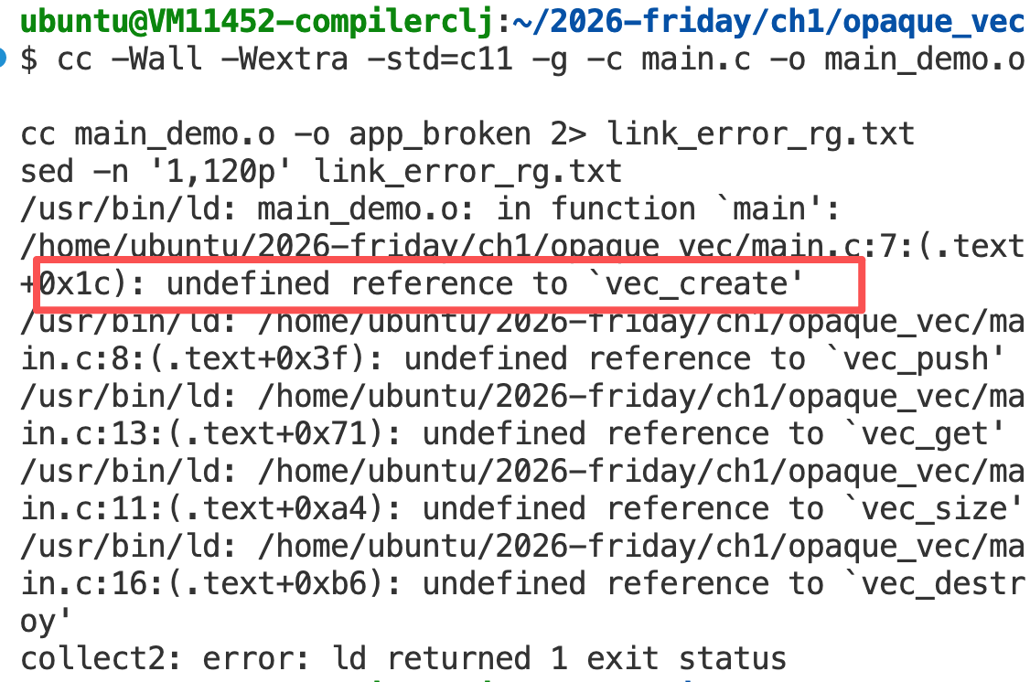
多文件编译错误排查-rg

Slide 93
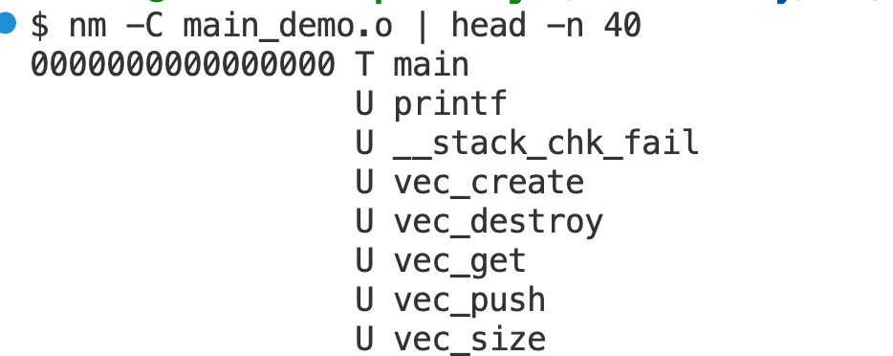
多文件编译错误排查-rg
3) 第二步：用 nm 看符号表（谁引用/谁定义）
3.1 看调用者：main_demo.o（应该显示 U vec_*)

Slide 94
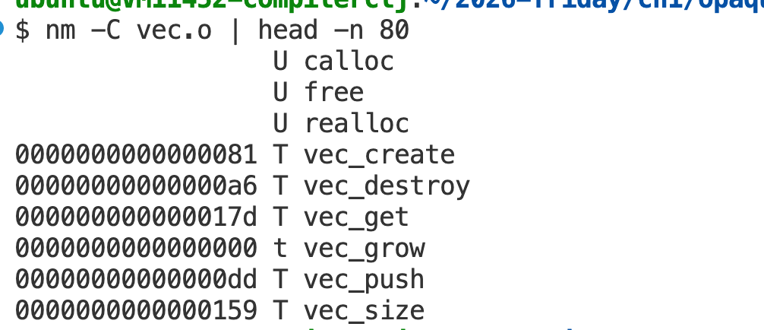
多文件编译错误排查-rg
3.2 看实现者：vec.o（应该显示 T/t vec_*)
Notes:
head -n 80 用于查看文件的前 80 行内容

Slide 95
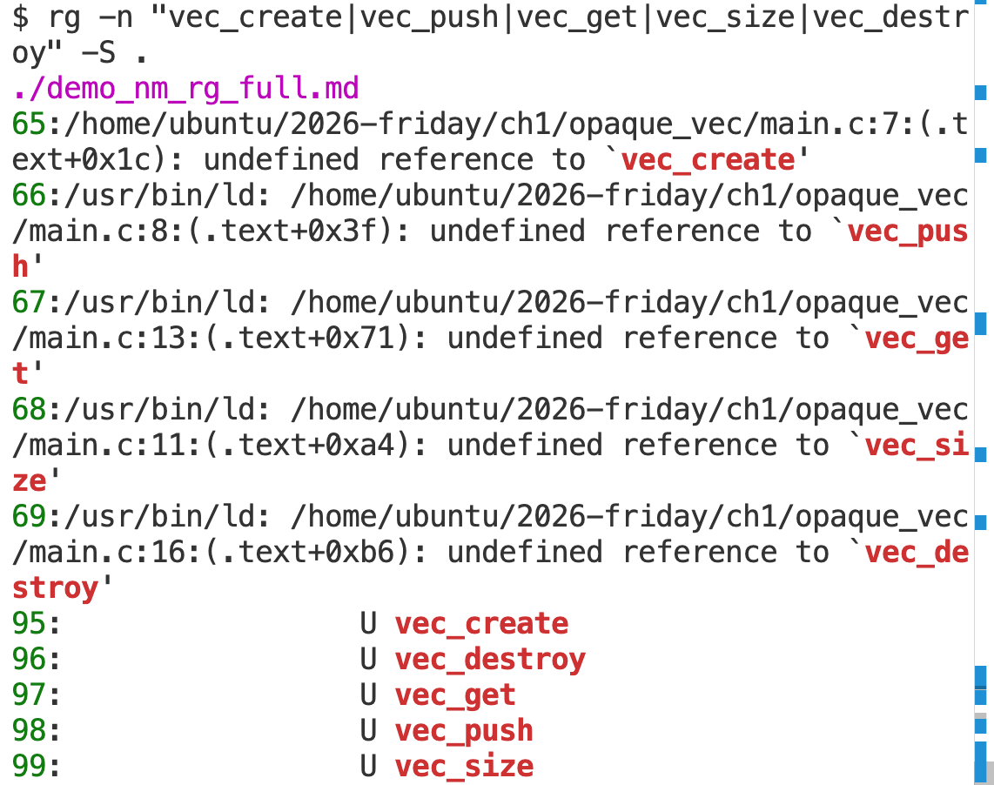
多文件编译错误排查-rg
4) 用 rg 在多文件中定位“引用点/声明/定义”
4.1 一次搜索所有报错符号
rg -n "vec_create|vec_push|vec_get|vec_size|vec_destroy" -S .

Slide 96
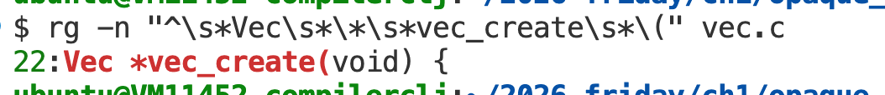
多文件编译错误排查-rg
4.2 精准找“定义点”（以 vec_create 为例）
rg -n "^\s*Vec\s*\*\s*vec_create\s*\(" vec.c
Notes:
遇到链接错误 undefined reference to '...' 时，意味着链接器在所有目标文件和库中都找不到该符号的定义。这时，nm（查看目标文件的符号表）和 rg（ripgrep，快速搜索源码）是定位问题的利器。

Slide 97
多文件编译错误排查-rg
4.3 精准找“声明点”（以 vec_create 为例)
rg -n "Vec \*vec_create\(void\);" vec.h

Slide 98
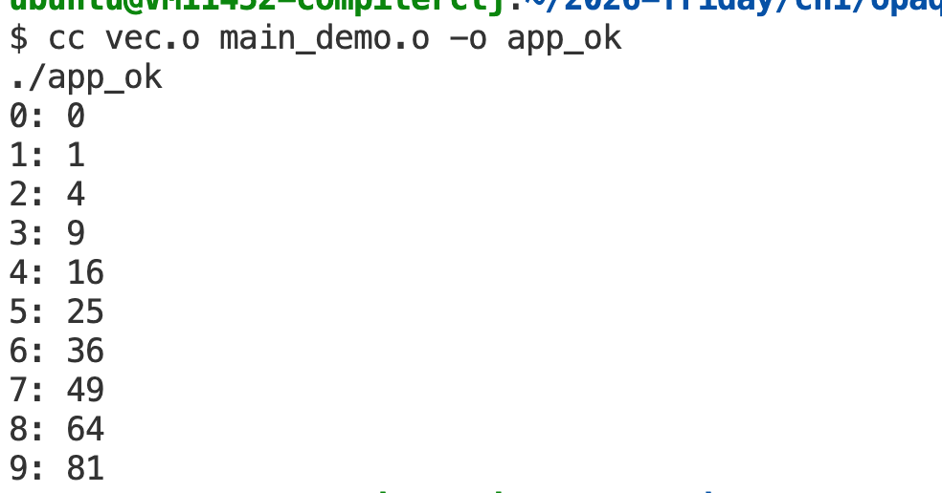
多文件编译错误排查-rg
5) 第四步：修复（正确链接）
gcc vec.o main_demo.o -o app_ok
./app_ok

Slide 99
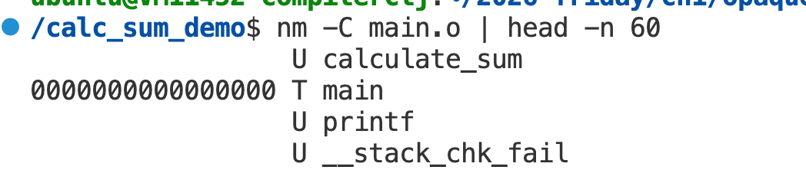
多文件编译错误排查 补充函数内容简述
实战步骤
报错：main.c:(.text+0x1e): undefined reference to `calculate_sum’
步骤1：找到引用该符号的目标文件
链接器已经告诉是 main.o（也可能是临时文件），但为了确认，可以用 nm 查看 main.o 的未定义符号：
gcc -c main.c -o main.o # 确保生成 .o 文件
nm -u main.o
输出中包含 U calculate_sum，确认 main.o 缺少该符号

Slide 100
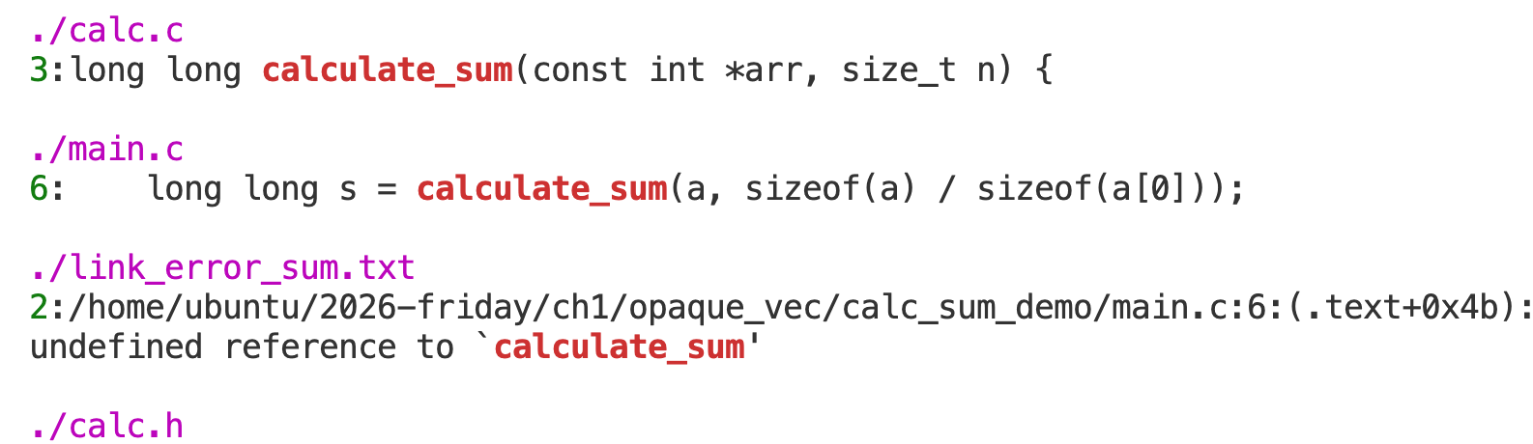
多文件编译错误排查
步骤2：搜索符号定义位置
用 rg 在源码中搜索 calculate_sum 的定义：
rg -w 'calculate_sum’
可能找到：calculate_sum定义位置

Slide 101
多文件编译错误排查
步骤3：检查定义是否被编译并链接
查看编译命令是否包含了 calc.c
gcc main.c calc.c -o prog # 正确
# 如果只编译了 main.c，就会缺少定义
如果 calc.c 确实被编译，但链接仍失败，再用 nm 检查 calc.o 是否真的定义了该符号：
gcc -c calc.c -o calc.o
nm calc.o | grep calculate_sum
应看到 0000000000000000 T calculate_sum（地址可能不同），表示已定义

Slide 102
多文件编译错误排查
步骤4：检查库链接（如果符号在库中）
如果符号在第三方库（如 libm.so），用 nm 查看库的符号：
nm -D /usr/lib/libm.so | grep sin # 查看动态库的导出符号

Slide 103
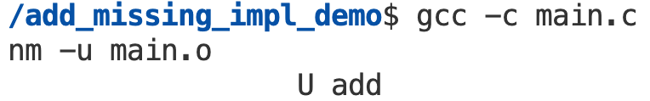
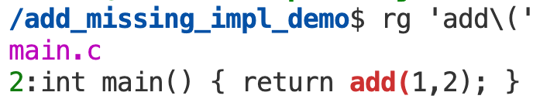
典型场景示例
场景1：忘记实现函数
// calc.h
int add(int a, int b);
// main.c
#include "calc.h"
int main() { return add(1,2); }
编译 gcc main.c → 报错 undefined reference to 'add'。
用 nm -u main.o 看到 U add。
用 rg 'add\(' 搜索发现只有声明没有定义。添加 calc.c 实现后重新编译即可

Slide 104
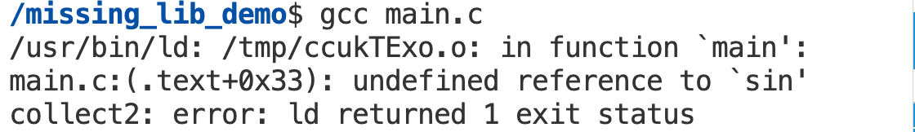
典型场景示例
场景2：忘记链接库
#include <math.h>
int main()
{
double x = sin(3.14);
}
编译 gcc main.c 报错 undefined reference to 'sin’

Slide 105
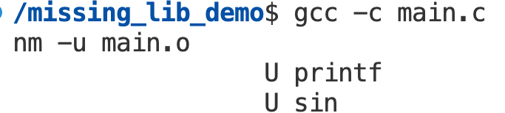
典型场景示例
场景2：忘记链接库
#include <math.h>
int main()
{
double x = sin(3.14);
}
编译 gcc main.c 报错 undefined reference to 'sin’
用 nm -u main.o 看到 U sin，知道它来自数学库

Slide 106
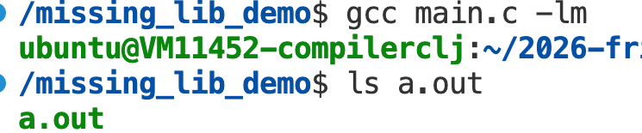
典型场景示例
场景2：忘记链接库
#include <math.h>
int main()
{
double x = sin(3.14);
}
编译 gcc main.c 报错 undefined reference to 'sin’
用 nm -u main.o 看到 U sin，知道它来自数学库。链接时加上 -lm 解决

Slide 107
多文件编译错误排查
现象
undefined reference to ...，但确定库是对的
链接器通常从左到右处理：需要某个符号时，才会从后面的库里“把用到的那部分拉进来”
# 常见正确顺序： 先对象文件， 后库
gcc main.o math.o -lm -o app
# 错误顺序： 库放在前面不起作用
gcc -lm main.o math.o -o app

Slide 108
本章小结
理解模块划分原则
写出规范的头文件 （包含保护、自洽可编译）
用命令行完成多文件编译与链接
常见链接错误排查与解决

Slide 109
谢谢！

